Slide 1
МАС – НЕ ФАНТОМАС, А РАЗРАБОТКА И ПОЗИЦИОНИРОВАНИЕ МОДУЛЯ ДЛЯ ИНОСТРАННЫХ (АНГЛОГОВОРЯЩИХ) СТУДЕНТОВ И СПОСОБОВ ЕГО ПРОДВИЖЕНИЯ
НИУ ВШЭ
МОСКВА - САНКТ-ПЕТЕРБУРГ - ПЕРМЬ

Slide 2
ГЛАВНАЯ ЦЕЛЬ СЕМИНАРА
Поделится опытом с коллегами из Пермского кампуса ВШЭ касающимся разработки и внедрения различных дисциплин на английском языке в образовательные программы.
Семинар также нацелен на разработку модуля англоязычных курсов в Пермском кампусе НИУ ВШЭ.
Разработка курсов на английском языке позволит преподавателям кампусов ВШЭ выйти на международный уровень в сфере образования и науки.

Slide 3
ГЛАВНАЯ ЦЕЛЬ СЕМИНАРА
Это потенциально приведет к расширению сотрудничества с зарубежными вузами, привлечению иностранных студентов,
что, в свою очередь, сделает курсы ВШЭ востребованными и узнаваемыми за рубежом,
а также будет способствовать проведению научной деятельности на английском, включая написание статей и выступления на международных конференциях
ПОЗНАКОМИТСЯ С ВАМИ
НАЛАДИТЬ КОНТАКТ & УКРЕПИТЬ МЕЖКАМПУСНЫЕ СВЯЗИ

Slide 4
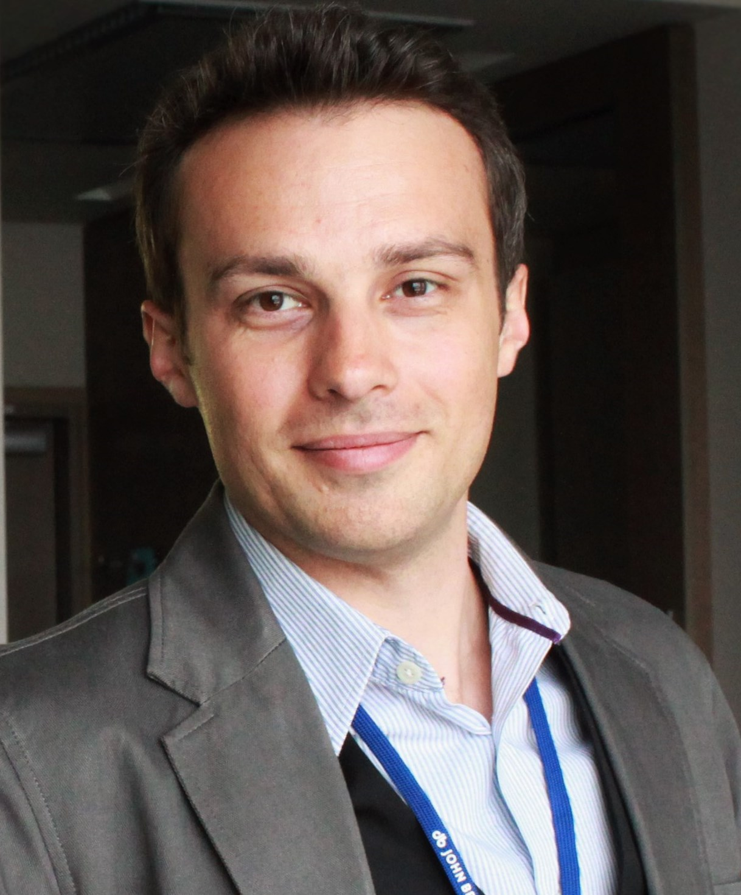
КТО МЫ…
ДЕНИС ЗУБАЛОВ
PhD in Linguistics
Personal Background (в детстве мечтал стать пилотом гражданской авиации)
Academic background
Доцент
Департамент общей прикладной филологии, НИУ ВШЭ Москва

Slide 5
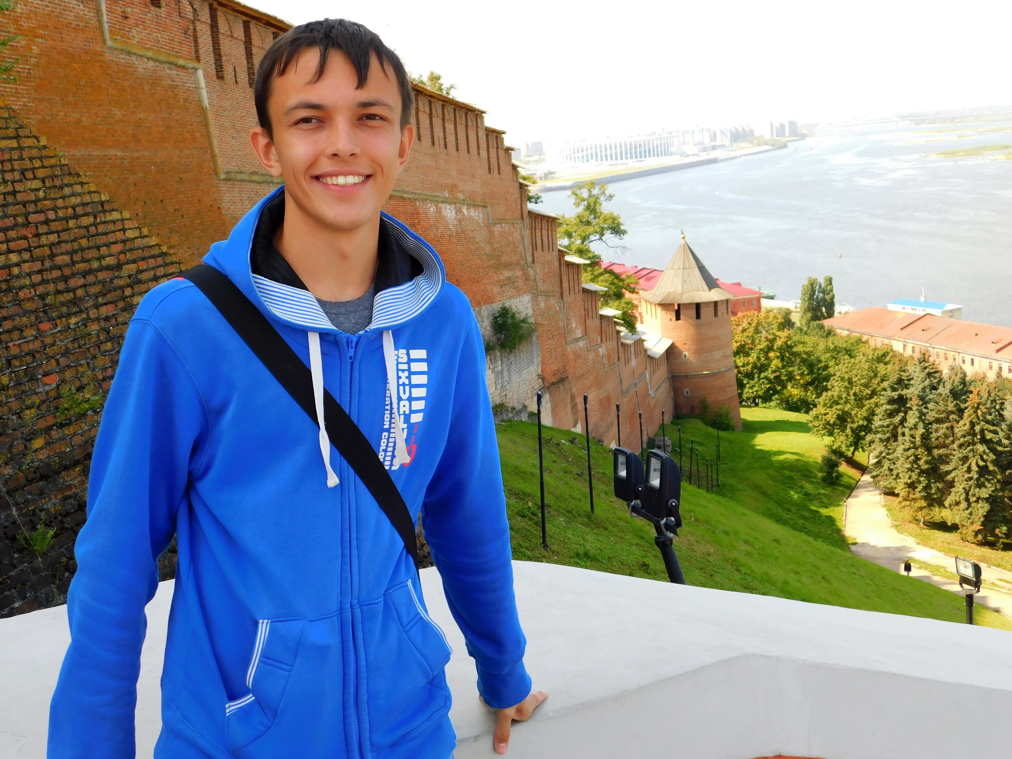
КТО МЫ…
Дмитрий Кощеев
MD in Public administration
Personal Background (в детстве мечтал стать историком)
Academic background
Преподаватель
Департамент менеджмента, НИУ ВШЭ Пермь

Slide 6
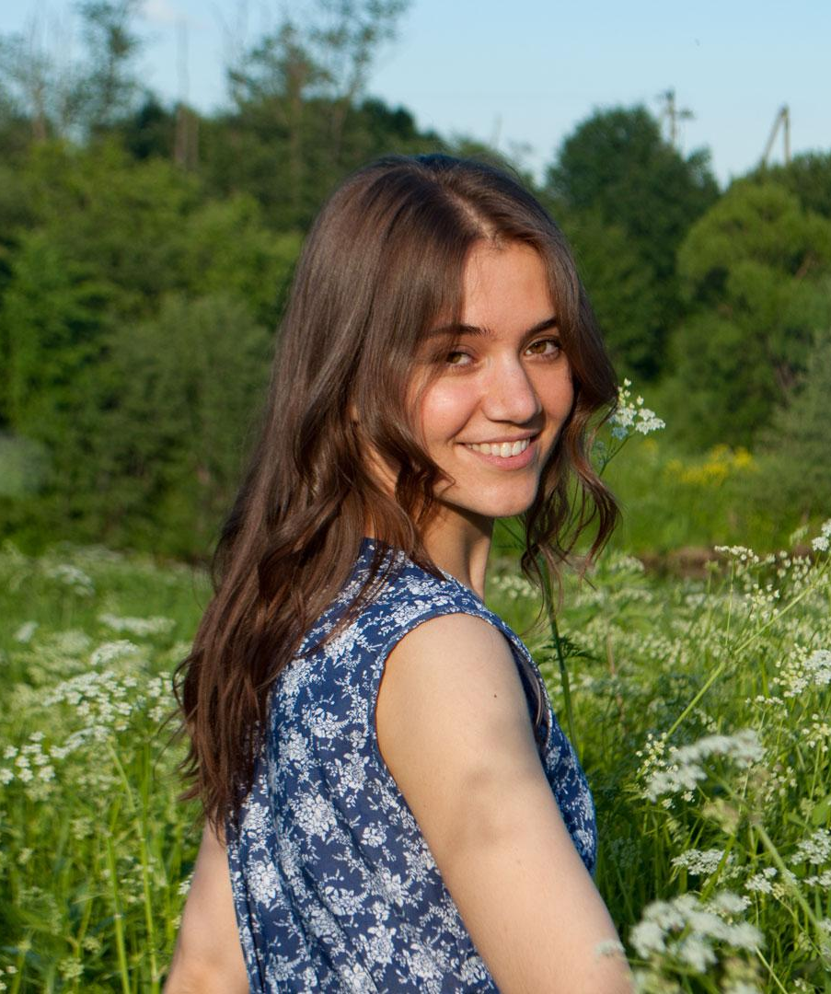
КТО МЫ…
Елена Семерикова
кандидат экономических наук
кроме НИУ ВШЭ, училась в Университете им. Гумбольдта, Берлин
родом из Пермского края, г.Губаха
Старший преподаватель Департамента прикладной экономики

Slide 7
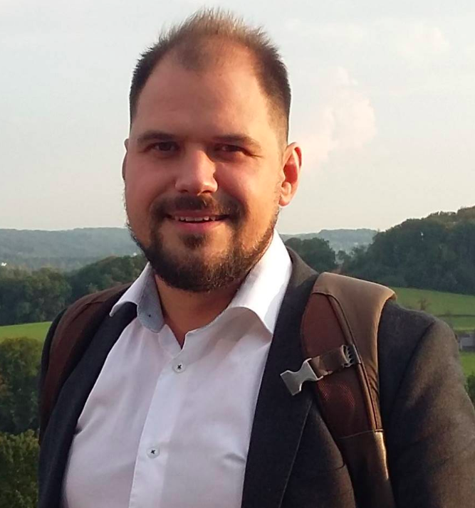
КТО МЫ…
Максим Демин
кандидат философских наук
стипендиат программы Фулбрайт 2018, университеты Чапл-Хилл и Дюк.
доцент департамента социологии НИУ ВШЭ-Санкт-Петербург

Slide 8
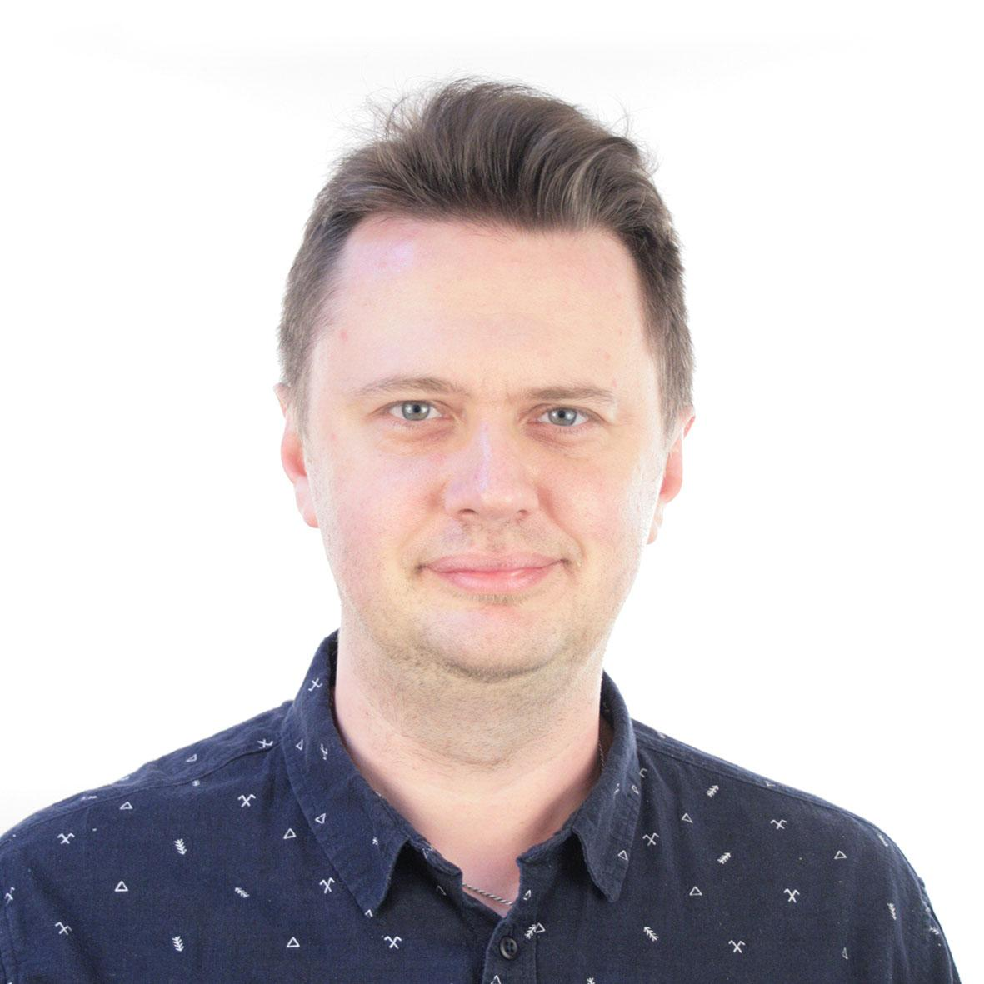
КТО МЫ…
Сергей Щебетенко
д. психол. н. (НИУ ВШЭ)
профессор департамента психологии НИУ ВШЭ
преподаю в Пермском госуниверситете с 2001
работал в Пермском кампусе (2010-11)

Slide 9
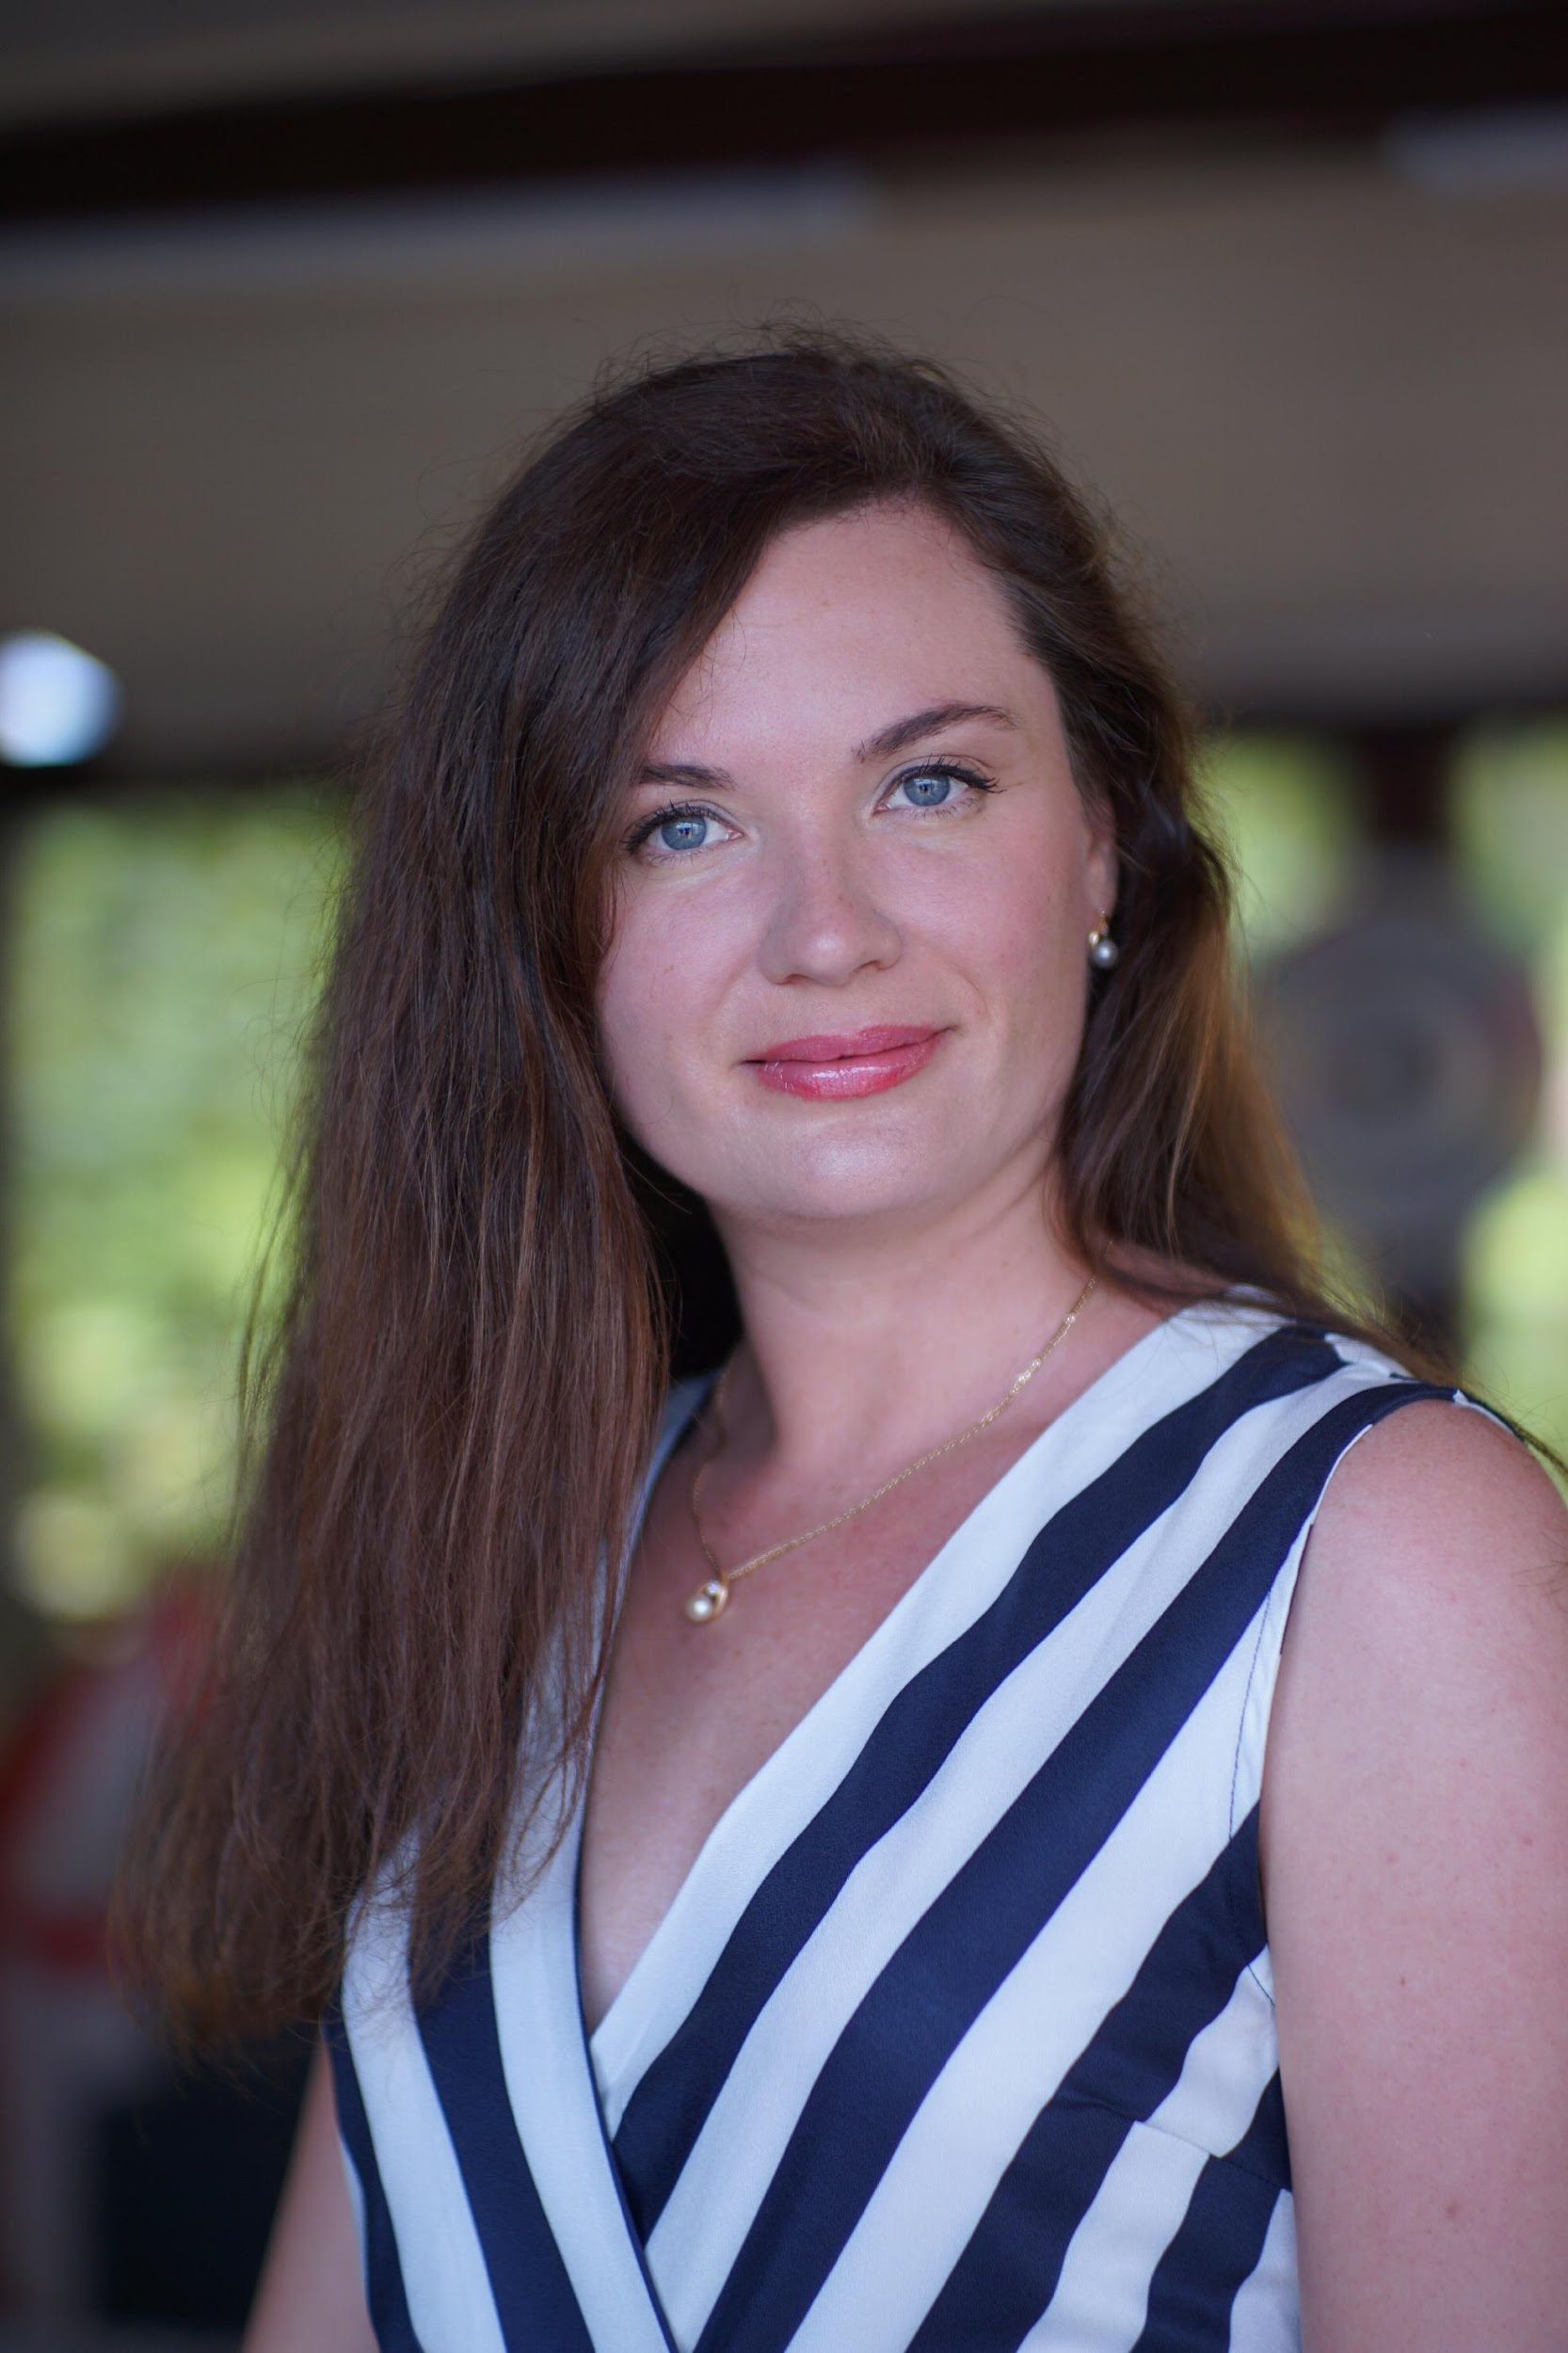
КТО МЫ…
Ольга Карамалак
кандидат филологических наук
доцент департамента иностранных языков НИУ ВШЭ г. Москва
FLTA (2011-2012), колледж Lees-McRae (NC)
Mevlana (2014), Karabuk University, Turkey
(2014) Rural Federal University of Pernambuco, Recife, Brazil
Immanuel Kant (DAAD) (2015) Leibnitz University, Hannover
(2016) Masaryk University, Brno Czech Republic
(2019) Universita della Svizzera italiana (USI) Lugano, Switzerland

Slide 10
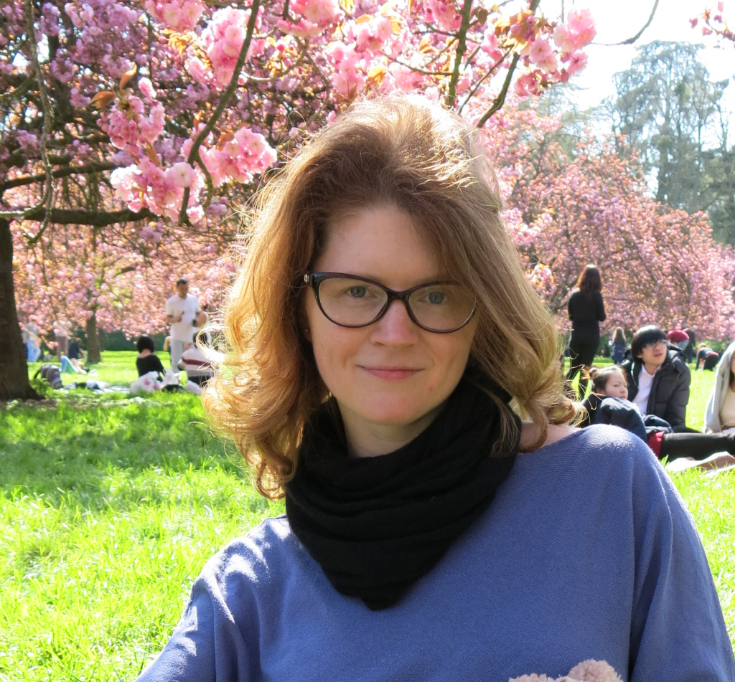
КТО МЫ…
Александра Шубенкова
Доцент Департамента политики и управления Вышки, к.полит.н.
Преподаю в разных дисциплинах на английском языке: в команде магистратуры «Population and development» и майноре «Russia in comparative perspective»
Разрабатываю «сквозные» программы научно-исследовательского семинара

Slide 11
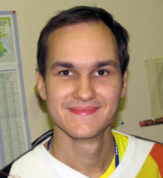
КТО МЫ…
Владимир Козлов
канд. экон. наук, доцент НИУ ВШЭ
Работаю в Институте демографии
Академический руководитель англоязычной программы “Population and Development”
В настоящее время преподаю 5 дисциплин для магистров на английском языке (участвовал в разработке более 10)
Продвигал программы НИУ ВШЭ в странах СНГ, Кении, Пакистане...

Slide 12
ПОЕХАЛИ

